Slide 1


ČIŽP – kontroly nakládání s vodou a s chemikáliemi
Tisková konference
1. 11. 2017

Slide 2
ČIŽP
Témata:
Kontrola objektů v KRNAP a jeho okolí
Kontroly provozovatelů ski areálů - zasněžování
Suché jezy 2017
Prodej nebezpečných chemikálií na internetu – kontrolní projekt 2017

Slide 3
Kontroly objektů KRNAP a jeho okolí
KRNAP - území s nejvyšším stupněm ochrany životního prostředí
kontrolovány právnické osoby a fyzické osoby podnikající (převážně majitelé či provozovatelé ubytovacích zařízení a pohostinství), zda plní povinnosti dané vodním zákonem
celkem bylo zkontrolováno 87 subjektů, (převážná část z nich neohlášeně – 77 subjektů)
ve 38 % nebyl porušen vodní zákon, se 62 % subjektů bylo nebo bude pravděpodobně zahájeno správní řízení.

Slide 4
Kontroly objektů KRNAP a jeho okolí
Nejčastější pochybení:
nepovolené vypouštění odpadních vod
nepovolený odběr vod
v ojedinělých případech také nesprávné nakládání se závadnými látkami

Slide 5
Kontroly KRNAP a jeho okolí
Předběžné výsledky
Kraj | Počet kontrolovaných subjektů | Počet subjektů, u nichž nebyly zjištěny přestupky | Pokuty v právní moci | Počet subjektů, se kterými ještě bude pravděpodobně zahájeno správní řízení
Liberecký | 38 | 13 | 5 | 20
Královéhradecký | 49 | 20 | 5 | 24
Celkem v KRNAP | 87 | 33 | 10 | 44
Výše pokut v právní moci činí prozatím 57 150 korun.

Slide 6
Kontroly provozovatelů ski areálů
kontrola se týkala dodržování podmínek k odběru povrchových a podzemních vod pro zasněžování v zimní sezóně 2016/2017
52 kontrol ve 49 ski areálech
ve 33 % (16 ski areálů) ze všech kontrolovaných ski areálů bylo zjištěno porušení vodního zákona
zahájeno 14 správních řízení (právní moci už nabylo 12 z nich v celkové výši pokut 324 462 korun)

Slide 7
Kontroly provozovatelů ski areálů
Nejčastější prohřešky:
odběr většího množství povrchových nebo podzemních vod, než je povoleno vodoprávním úřadem
odběr vody zcela bez povolení
Důsledky nadměrných odběrů vod pro účely zasněžování: dočasné nebo i trvalé poškození fauny a flóry vázané na vodní prostředí.

Slide 8
Kontroly provozovatelů ski areálů
Nejvyšší pravomocné pokuty v roce 2017:
SALIX INTEGRA s.r.o., lyžařský areál Rudný na Jihlavsku – pokuta 59 000 korun
Petr Kratochvíl, lyžařský vlek Penzionu u Karla, Velká Úpa – pokuta 43 362 korun
MEGA PLUS s.r.o., pochybení ve třech areálech, které provozuje: Černá Hora, Duncan a Javor v Krkonoších - v souhrnu 90 000 korun

Slide 9
Suché jezy 2017
kontroly ČIŽP: dodržování minimálních zůstatkových průtoků při odběrech povrchových vod provozy malých vodních elektráren (MVE)
leden - říjen 2017 - 125 kontrol u 99 MVE, 13 MVE porušilo vodní zákon
nejčastější prohřešek - nedodržení stanoveného minimálního zůstatkového průtoku, případně neosazení vodního díla vodní značkou (např. cejch, vodočetná lať)
zahájeno 6 správních řízení o pokutě (z toho 3 pokuty v celkové výši 30 000 Kč už nabyly právní moci). V dalších 7 případech budou správní řízení v nejbližší době zahájena.

Slide 10
Suché jezy 2017 – nejvyšší pravomocné pokuty
R.A. - ZNOJMO s.r.o., MVE P2 Ploučnice – pokuta 80 000 korun
Provozovatel MVE porušil podmínky povolení k nakládání s vodami tím, že na vodním toku Ploučnice při nízkých stavech vody nezachoval minimální zůstatkový průtok.
Kočka Martin, MVE Letovice – pokuta 80 000 korun
Provozovatel MVE porušil podmínky manipulačního řádu. Při provozu MVE nezachoval ve vodním toku Svitava minimální zůstatkový průtok.
Vodní elektrárny Ploučnice s.r.o., MVE P3 Březiny u Děčína – pokuta 55 000 korun
Provozovatel MVE porušil podmínky manipulačního řádu. Při nízkých stavech vody ve vodním toku Ploučnice nezastavil provoz MVE a nezachoval tak minimální zůstatkový průtok.

Slide 11
Srovnání kontrol MVE 2015 - 2017
V roce 2015 bylo zkontrolováno 146 MVE, zahájeno 31 správních řízení. Právní moci nabylo 19 rozhodnutí v celkové výši 660 tisíc korun.
V roce 2016 bylo zkontrolováno 93 MVE, zahájeno 15 správních řízení. Právní moci nabylo 12 rozhodnutí v celkové výši 146 tisíc korun.
V roce 2017 bylo zkontrolováno 99 MVE, zatím zahájeno 6 správních řízení. Dalších 7 zahájeno bude. Právní moci nabyla 3 rozhodnutí v celkové výši 30 tisíc korun.

Slide 12
Srovnání kontrol MVE 2015 - 2017
ČIŽP věnuje kontrole dodržování minimálních zůstatkových průtoků velkou pozornost.
Od roku 2010 do 20. 10. 2017 bylo provedeno:
  717 šetření na MVE
  99 zahájených správních řízení
  93 řízení ukončeno uložením sankce
  2 147 509 korun - celková částka v právní moci

Slide 13
Prodej nebezpečných chemikálií na internetu
ČIŽP se zúčastnila spolu s dalšími 14 členskými státy pilotního projektu Evropské chemické agentury (ECHA), který je zaměřen na prodej chemických směsí na dálku (např. na internetu).
Kontrolována je povinnost uvádění „typu nebezpečnosti“ v nabídce výrobku, který lze zakoupit na dálku.

Slide 14

Prodej nebezpečných chemikálií na internetu
Internetoví prodejci jsou povinni v nabídce chemické směsi uvádět informace o její nebezpečnosti podle nařízení CLP.
Jednou z možností je uvést v nabídce výrobku fotografii štítku s označením nebezpečných vlastností.
Na štítku jsou k dispozici zejména (níže uveden příklad):
výstražné symboly:
H a P věty: H318 – Způsobuje vážné poškození očí.
P102 – Uchovávejte mimo dosah dětí.
signální slovo: Nebezpečí.

Slide 15
Prodej nebezpečných chemikálií na internetu
V případech, kdy není čitelná fotografie/obrázek obalu výrobku s informacemi o typech nebezpečnosti, je dle nařízení CLP nutno v nabídce směsi uvádět:
minimálně „typ nebezpečnosti“ – prakticky se jedná o H-věty (vychází z klasifikace směsi)
doporučeno uvádět také výstražné symboly (vychází z klasifikace směsi) a signální slovo („Nebezpečí“ nebo „Varování“ – vychází z klasifikace směsi)

Slide 16
Prodej nebezpečných chemikálií na internetu
od 1. 1. 2017 bylo zkontrolováno inspekcí 51 subjektů, 46 z nich se dopustilo porušení chemické legislativy
u 354 výrobků bylo zkontrolováno, zda a jakým způsobem je uváděna informace o jejich nebezpečnosti při prodeji na dálku (např. v e-shopu)
u 288 výrobků nesplňovala nabídka dané požadavky
ČIŽP uložila od začátku roku 2017
30 pravomocných pokut ve výši 984 000 Kč

Slide 17
Nejvyšší pokuty
HP TRONIC Zlín, spol. s r.o.
pokuta ve výši 100 000 Kč, nabyla právní moci 12. 8. 2017
stránky internetového obchodu www.kasa.cz
neuvedení typu nebezpečnosti u chemických směsí (u 89 výrobků, např. rozmrazovač, čistič, bazénová chemie, hnojiva, biocidní přípravky)
nesplnění požadavků na reklamu biocidních přípravků
Neuvedení věty: „Používejte biocidy bezpečným způsobem. Před použitím si vždy přečtěte označení a informace o přípravku.“

Slide 18
Ukázka nabídky
HP TRONIC Zlín, spol. s r.o.
stránky internetového obchodu www.kasa.cz
výrobek „Marimex Aquamar Chlor Triplex 1,6 kg“
stav k 24. 4. 2017
u výrobku chybí uvedení „typu nebezpečnosti“ v nabídce
jedná se o biocid, není uvedena věta: „Používejte biocidy bezpečným způsobem. Před použitím si vždy přečtěte označení a informace o přípravku.“

Slide 19
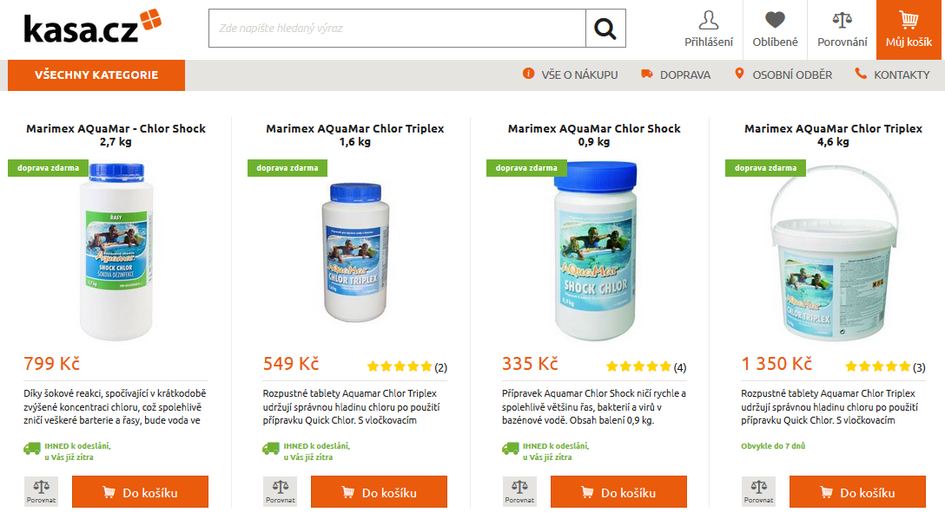
Ukázka nabídky - Marimex Aquamar Chlor Triplex 1,6 kg, www.kasa.cz

Slide 20
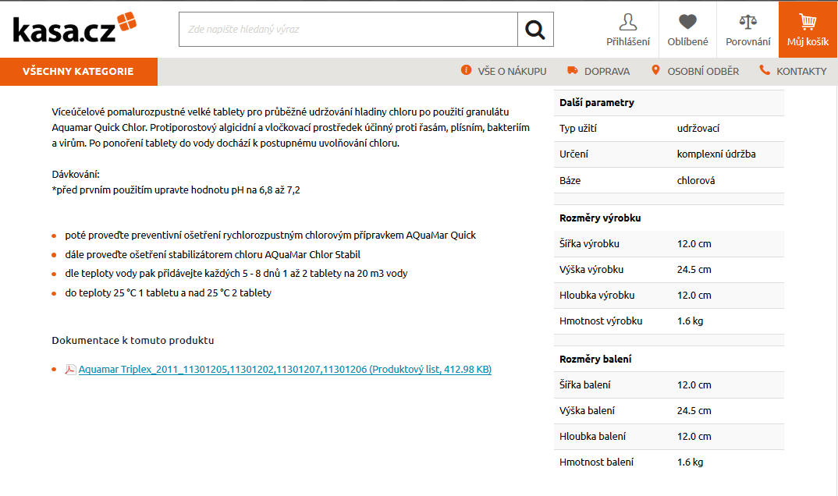
Ukázka nabídky - Marimex Aquamar Chlor Triplex 1,6 kg, www.kasa.cz, stav k 24.4.2017

Slide 21
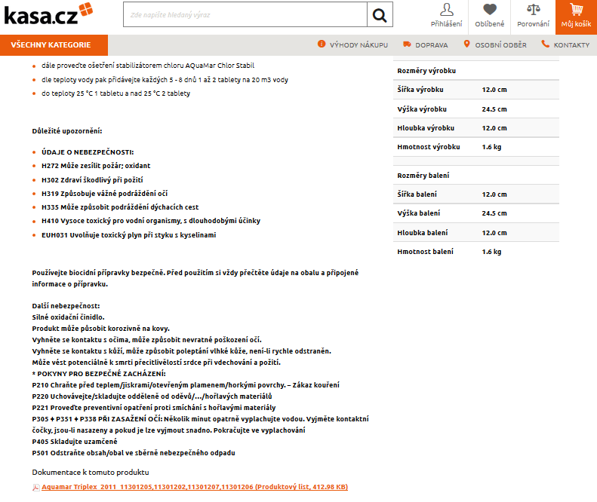
Ukázka nabídky - Marimex Aquamar Chlor Triplex 1,6 kg, www.kasa.cz, opravená nabídka, stav po 23. 10. 2017, po provedené kontrole
Doplněny údaje o typu nebezpečnosti
Doplněna věta z hlediska nařízení o biocidech

Slide 22
Nejvyšší pokuty
Internet Mall, a.s.
pokuta ve výši 90 000 Kč, nabyla právní moci 23. 8. 2017, pokuta potvrzena MŽP
stránky internetového obchodu www.mall.cz
3 správní delikty:
a) balení a označení chemických směsí:
biocidní přípravek klasifikovaný jako Acute Tox. 4, H 302 „Zdraví škodlivý při požití“ neměl obal opatřený hmatatelnou výstrahou pro nevidomé
označení detergentu – čističe na trouby a grily neobsahovalo výstražné symboly (GHS02, GHS07 a GHS09) v požadované velikosti dle nařízení CLP

Slide 23
Nejvyšší pokuty
b) internetová reklama
neuvedení typu nebezpečnosti u chemických směsí u 6 výrobků (např. bazénová chemie, plynová kartuše, čistič, detergent)
c) nesplnění požadavků na reklamu biocidních přípravků
- neuvedení věty: „Používejte biocidy bezpečným způsobem. Před použitím si vždy přečtěte označení a informace o přípravku.“

Slide 24
ČIŽP – kontroly nakládání s vodou a s chemikáliemi
Děkujeme za pozornost.
www.cizp.cz

